Slide 1
Solution de Conseil RH
Le Bilan de Compétences
Pour faire le point sur votre carrière
LE BILAN DE COMPÉTENCES POUR ACCOMPAGNER VOTRE PROJET PROFESSIONNEL
Le Bilan de Compétences vise à évaluer les compétences professionnelles et personnelles, ainsi que les aptitudes et motivations, afin de soutenir un projet d'évolution professionnelle.
Le Bilan de compétences est accessible à toutes les personnes en activité ou à la recherche d’un emploi depuis le 1er janvier 2017 via son Compte Personnel de Formation.
QUELS SONT LES OBJECTIFS D’UN BILAN DE COMPETENCES ?
Faire un point sur son parcours
Pour travailler son projet professionnel
Formaliser les conditions de mise en œuvre
Des évolutions envisagées
Identifier son potentiel d’évolution
Pour optimiser sa gestion de carrière
Identifier ses expertises
Ses compétences et ses réalisations probantes
Valoriser ses atouts
Pour repenser sa gestion de carrière
Clarifier ses motivations
Ses valeurs et ses priorités
➔ Aucun prérequis n'est nécessaire pour réaliser un Bilan de compétences. Le délai d’accès à la prestation est de 21 jours.
➔ Pour les personnes en situation de handicap, nous vous invitons à envoyer un mail avec vos coordonnées à referenthandicap@manpowergroup.fr
Talent Solutions TINGARI et ManpowerGroup Solutions (TINGARI et MGS sont des entités juridiques de Talent Solutions).
ManpowerGroup Solutions : Immeuble Landscape, 6 place des Degrés, TSA 21113 – 92030 – La Défense Cedex – Tel : +33 1 73 60 11 11 –
RCS Nanterre B 484 765 698 – Siret : 484 765 698 00101 – TVA : FR65484765698
Copyright© Talent Solutions
V2 – Avril 2025

Slide 2
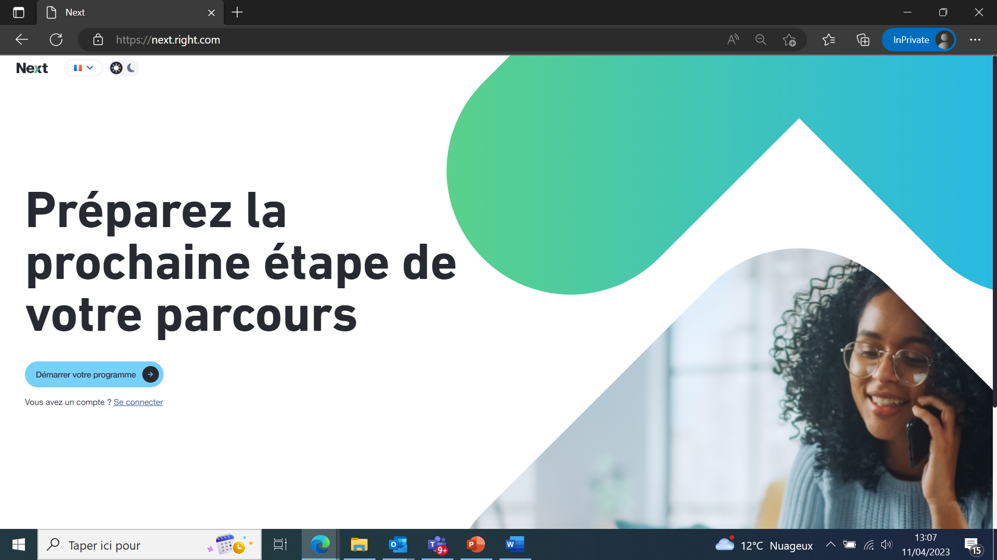
MÉTHODOLOGIE DU BILAN DE COMPÉTENCES
S’engager dans une démarche de Bilan de Compétences est une étape importante dans un parcours professionnel. Afin de permettre de faire le meilleur choix de partenaire, ManpowerGroup Talent Solutions propose un entretien préalable gratuit et sans engagement.
Entretien
préalable
Phase
préliminaire
Phase d’investigation
Phase de conclusion
Entretien
de suivi
Présentation du dispositif
Durée indicative : 1h
Analyse de la demande, définition des attentes et objectifs
Durée indicative : 2h
Travail de réflexion et d’analyse
Durée indicative : 20h
Synthèse des résultats et formalisation du projet
Suivi de l’avancement Durée indicative : 1h
Durée indicative : 2h
Remise de la synthèse du Bilan
Durée globale de 24h maximum sur une période de 2 à 3 mois pour les 3 phases d’accompagnement
Modalités d’accompagnement : Entretiens individuels en présentiel/distanciel/hybride – Travail personnel – Passation de tests – Mises en relation – Etudes spécifiques – Recherche documentaire
En savoir plus
Nex la plateforme qui aide à préparer sa carrière professionnelle
Next vous permet un accès à de nombreuses fonctionnalités en toute autonomie grâce à une interface utilisateur et un design intuitif.
Accès simplifié à une collection de modules
Large catalogue d’ateliers/ formations e-learning
Conseils à la préparation d’entretien à l’embauche
Accès à un contenu adaptatif
LES MODALITÉS DE FINANCEMENT
Avec votre CPF : Votre Compte Personnel de Formation (CPF) vous permet d’accumuler des droits à la formation tout au long de votre carrière, jusqu’à la retraite. Consultez nos offres sur MonCompteFormation.
Avec l’aide de votre employeur : Votre entreprise peut financer votre bilan via le Plan de Développement des Compétences. Renseignez-vous auprès de votre service RH ou formation. Devis sur demande. Votre employeur peut aussi soutenir votre projet CPF en autorisant la formation sur votre temps de travail et en contribuant financièrement. Contactez votre RH.
Avec France Travail (AIF) : Si vous êtes demandeur d’emploi, indemnisé ou non, vous pouvez solliciter une aide pour financer votre bilan de compétences.
Avec un financement personnel : Les modalités de paiement seront validées en amont du démarrage de la prestation
➔ Le montant d’un bilan de compétences varie entre 1990 et 3000 € TTC
Méthodes d’évaluation du Bilan de Compétences :
Début du bilan : Questionnaire d’auto-évaluation, entretien diagnostic et tests psychométriques.
Pendant le bilan : Grilles d’analyse, mises en situation et feedback régulier.
Fin du bilan : Restitution des résultats, plan d’action personnalisé et questionnaire de satisfaction.
Après le bilan : Suivi post-bilan et mesure de l’impact professionnel (évolution, reconversion, formation).
L’expertise du consultant en bilan de compétences, fondée sur une approche méthodique et personnalisée, s’accompagne d’engagements déontologiques rigoureux, garantissant confidentialité, impartialité et accompagnement éthique tout au long du parcours
ManpowerGroup Talent Solutions, division Consulting et Solutions RH de ManpowerGroup et leader de son marché, propose des expertises concrètes en matière de gestion des Talents grâce à une approche conseil renforcée et un accompagnement responsable des transformations des équipes, des organisations et des expériences du travail. Forte d'une présence au cœur des territoires au plus près des entreprises et des individus, ManpowerGroup Talent Solutions déploie ses activités au travers de deux axes privilégiés : les organisations et leurs Talents ainsi que les candidats et leurs besoins. Présent dans plus de 80 pays dans le monde, ManpowerGroup Talent Solutions emploie 5300 collaborateurs dont plus de 1 000 en France.
Nous contacter
01.73.60.11.11
Du Lundi au Vendredi
8h30-12h30 / 14h00-17h00
bilandecompetences@manpowergroup.fr
referenthandicap@manpowergroup.fr
Retrouvez toute l’actualité de ManpowerGroup Talent Solutions
Talent Solutions TINGARI et ManpowerGroup Solutions (TINGARI et MGS sont des entités juridiques de Talent Solutions).
ManpowerGroup Solutions : Immeuble Landscape, 6 place des Degrés, TSA 21113 – 92030 – La Défense Cedex – Tel : +33 1 73 60 11 11 –
RCS Nanterre B 484 765 698 – Siret : 484 765 698 00101 – TVA : FR65484765698
Copyright© Talent Solutions
V2 – Avril 2025

